Slide 1
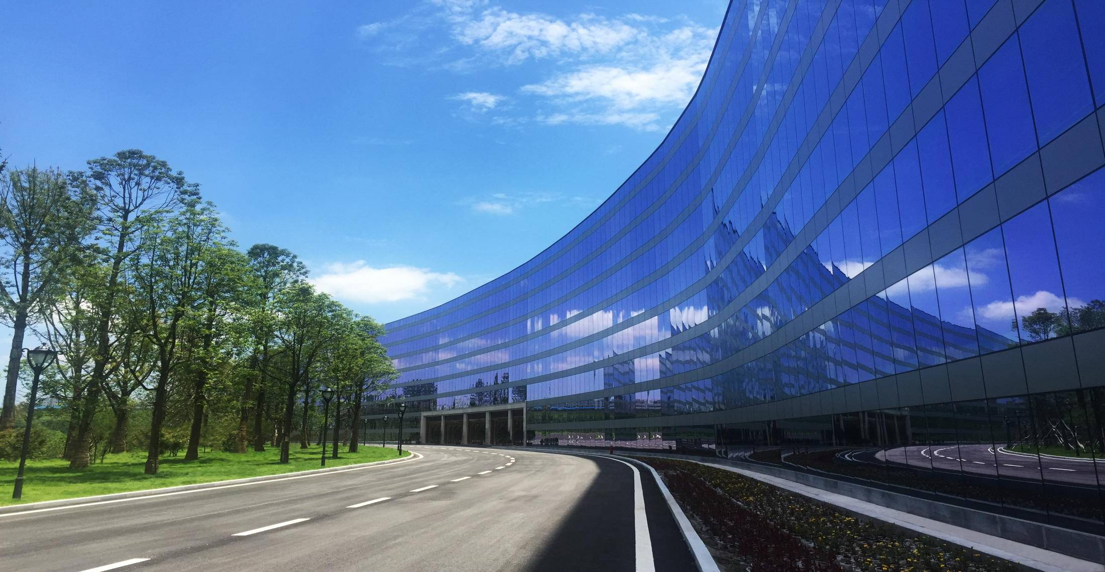
TAIJI
太极集团
2019
2018
太极大药房工作计划
工作计划
十二桥店
汇报人：****
部门：*****
汇报人：周思
太极藿香正气液生产基地
太极藿香正气液生产基地

Slide 2
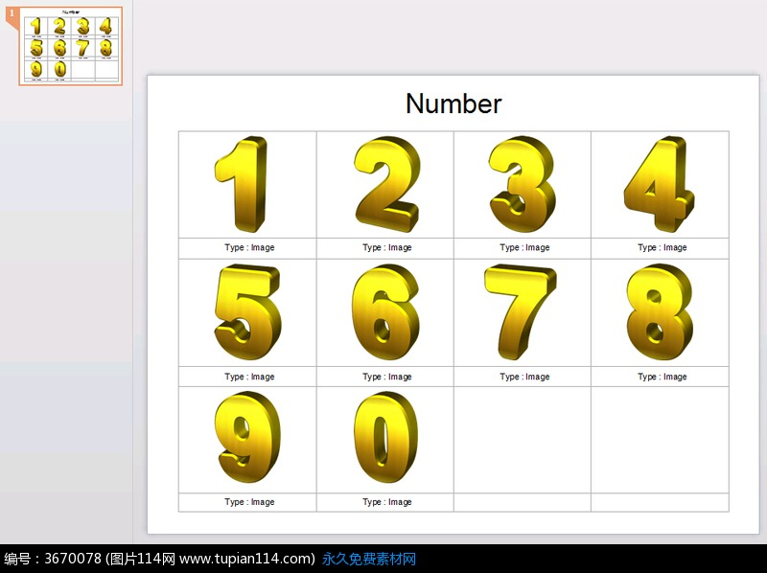
目 录
2018年销售数据回顾
2018年工作亮点
2019年工作计划

Slide 3
2018年销售数据
2018年我店总销售958万元，对比去年增加255万元，增长率36%，交易笔数81708笔，对比去年增加21920笔，增长率36.6%，毛利243万元，对比去年增加60.9万元，增长率33%
TAIJI 太极集团

Slide 4
工作亮点
关注新品，增客流
在2018年，我店全体同事积极收集医院品种信息，每周安排指定人员上报商品部，累计上报品种350多种，每月增加客流上千笔
TAIJI 太极集团

Slide 5
工作亮点
为客代购，增销售
由于我店地处医院位置，外地顾客较多，我们主动添加顾客微信，对顾客指定需要的医院品种我店又没有销售的（如：中医附院院内自制品种鼻炎舒口服液），我们利用下班时间到医院挂号为顾客购买，满足顾客的需求，得到顾客的信赖。通过这种方式，一位河北的顾客在2018年6月加入我店会员，近半年累计消费7000元，成为我店忠实会员
TAIJI 太极集团

Slide 6
2019年工作计划
1.医院品种继续跟进，加强员工内训，增加专业知识，提高医院品种联合用药，提升门店毛利
2.补充中药品规库存，加强中药配方饮片销售，减少院外处方流失
3.用好门店执业药师，加强慢病管理，稳定慢病会员销售
TAIJI 太极集团

Slide 7
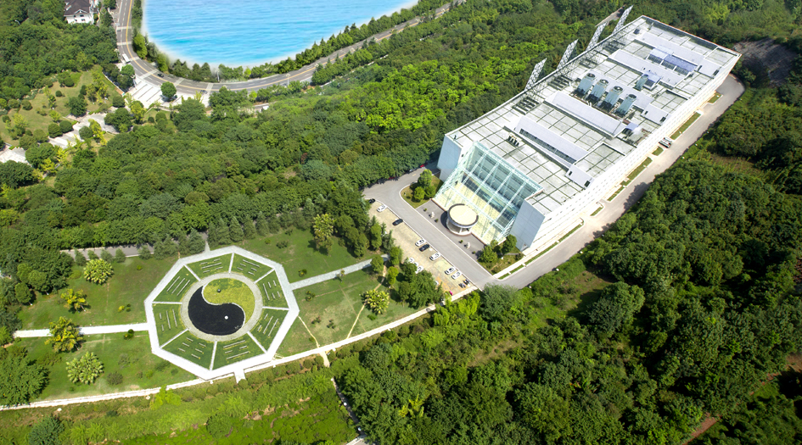
TAIJI
太极集团
THANKS
谢 谢
太极急支糖浆生产基地

